Slide 1
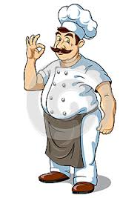
Dynamický opis

Slide 2
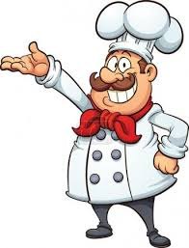
Dynamický opis
meniaci sa opis, vyvíjajúci sa opis.
je to opis dejov, procesov či činností, ktoré sa opakujú.
typickým dynamickým opisom je opis pracovnej činnosti.

Slide 3
Základné znaky dynamického opisu:
predmetom opisu je dej, proces alebo činnosť, ktorá sa opakuje.
v opise deja, procesu či činnosti vysvetľujeme čiastkové úkony v istej postupnosti.
poradie opisovaných častí je záväzné.

Slide 4
V dynamickom opise sa najviac uplatňujú:
slovesá v 1. osobe množného čísla prítomného času,
slovesá v 2.osobe množného čísla rozkazovacieho spôsobu

Slide 5
Nepečený čokoládový cheesecake
Suroviny:
1 balíček BeBe keksy
100g maslo
500g nízkotučný tvaroh jemný
1ks smotana na šľahanie
300g čokoláda na varenie
Poleva:
140ml smotana na šľahanie
100g čokoláda na varenie

Slide 6
POSTUP
Sušienky rozdrvíme a pridáme rozpustené maslo.
Zmes roztlačíme na tortovú formu vystlanú alobalom.
Nad parou rozpustíme čokoládu.
Zatiaľ si v miske rozmiešame tvaroh, do ktorého nalejeme šľahačkovú smotanu.
Keď sa nám čokoláda rozpustí, necháme ju chvíľu vychladiť a pridáme k tvarohovej zmesi.

Slide 7
6. Rozmiešanú hmotu vylejeme na pripravený sušienkový
korpus a uhladíme.
7. Polevu si pripravíme tak, že nad parou v šľahačkovej
smotane rozpustíme čokoládu.
8. Necháme chvíľu vychladnúť a nalejeme na plnku.
9. Koláč necháme na chladnom mieste celú noc.
10.Pred podávaním môžeme cheesecake ozdobiť
šľahačkou.

